Slide 1
知识产权法体系
总论：3（客体、属性、特征）
著作权法：7+8
专利法：7+8
商标法：7+8
反不正当竞争法：3（两法关系、商业秘密、商业混淆）
国际保护：3（TRIPs协定、巴黎公约、伯尔尼公约）
许可：3（独占、排他、普通）+3（分、交叉、开放）
责任：3（形式、赔偿与举证）
立法目的

Slide 2
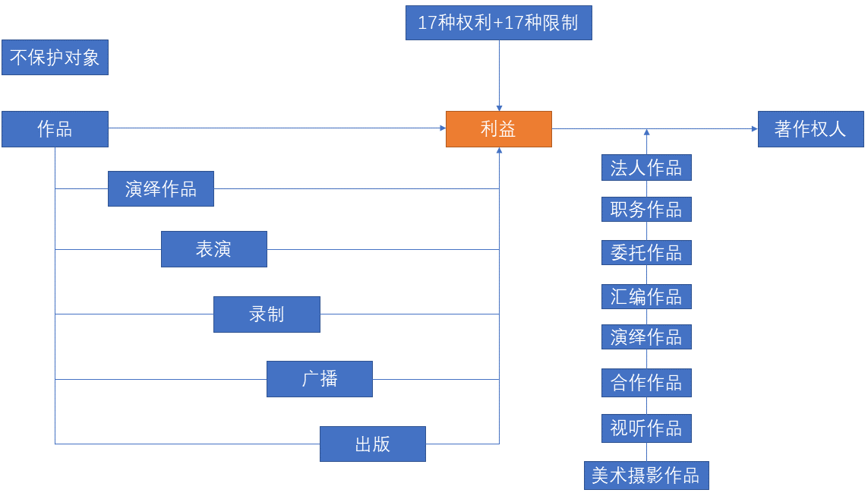
著作权法：7+8
立法目的

Slide 3
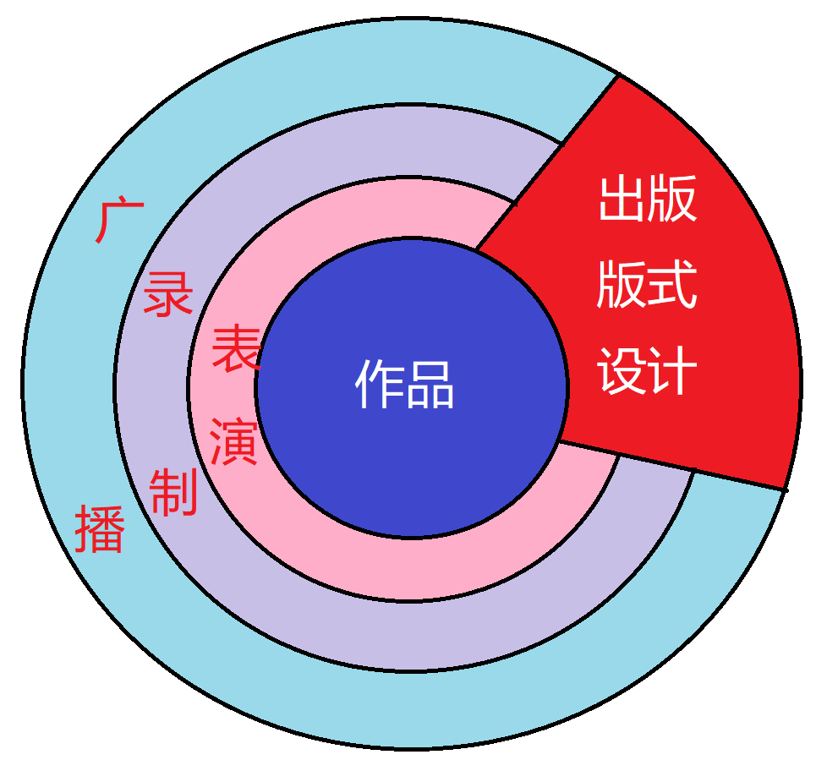
著作权法：分析框架
立法目的
演 绎

Slide 4
专利法：7
归属：申请专利的权利、专利申请权、署名权、标记权、共同发明创造、委托发明创造、职务发明创造
特别实施：实施不充分、消除垄断、紧急状态、公共利益、公共健康、从属专利、指定许可
程序：申请、形式审查、公开日、实质审查、复审、无效宣告、终止
立法目的

Slide 5
专利法：8
权利取得：技术或设计（2）、违法缺德（5）、排除对象（25）、授权条件（22、23）、不重复和先申请（9）、文件要求（26、27）、单一性（31）、修改超范围（33条）
权利体系：申请专利的权利、专利申请权、署名权、制造、许诺销售、销售、使用、进口
侵权与抗辩：不相同、不等同、不视为侵犯专利权的行为、现有技术、无效专利、滥用专利权、确认不侵权之诉、善意免赔
立法目的

Slide 6


商标法：8
1、第4（1）条：不使用恶意申请
2、第10条：不得使用的标志
3、第11条：不得注册的标志（显著性）
4、第12条：功能性标志
5、第19（4）条：商标代理机构超范围申请
6、第44（1）条：欺骗手段取得注册
7、第44（1）条：其他不正当手段取得注册
8、第50条：商标权终止1年内的注册
异议
审查
无效宣告

Slide 7
商标法:7
1、第30条：与已注册或初审商标构成近似
2、第31条：先申请
3、第32条：在先权利
4、第13（2、3）条：驰名商标抢注（第14条）
5、第15（1）条：代理人代表人
6、第15（2）条：特定关系人抢注
7、第16（1）条：地理标志保护
审查
异议
无效宣告

Slide 8
商标法:7+8
商标假冒行为与商标仿冒行为（商标混淆行为）
销售侵权商品的行为
侵犯注册商标标识的行为
反向假冒行为
商标帮助侵权行为
以字号侵害商标专用权行为
以域名侵害商标专用权行为
驰名商标淡化行为
权利基础
正当使用
先用权
权利穷竭
时效
善意销售
不使用
立法目的

Slide 9
商标法：7
1、申请申请
2、商标审查
3、商标异议
4、商标无效宣告
5、商标撤销
6、商标续展
7、商标注销

Slide 10
许 可
 | 被许可人 | 权利人 | 第三人
期间 | √ | √ | √
地域 | √ | √ | √
方式 | √ | √ | √

Slide 11
民事责任
1、责任形式：停止侵害、消除影响、赔礼道歉（专利除外）、赔偿损失
2、损害赔偿：
 | 著作权法 | 专利法 | 商标法 | 反法
实际损失 | 1 | 1 | 1 | 1
违法所得 |  |  | 2 | 2
许可使用费 | 2 | （2）倍数 | （2）倍数 | —
法定赔偿 | 500-500万 | 3万-500万 | 500万 | 500万
合理开支 | + | + | + | +
惩罚性赔偿 | 故意+情节/1-5 | 故意+情节/1-5 | 恶意+情节/1-5 | 恶意（秘密）/1-5

Slide 12
3、举证责任
善意免赔的举证责任：著作权法第59条、专利法第77条、商标法第64条、反法司法解释第14（2）条
不知情+说明合法来源和提供者
证据出示令：权利人已经尽了必要举证责任（著作权法）/尽力举证（专利、商标），可以责令侵权人提供与侵权行为有关的账簿、资料；不提供或者提供虚假的账簿、资料的，承担不利后果
专利法第66条：专利侵权纠纷涉及新产品制造方法的发明专利的，制造同样产品的单位或者个人应当提供其产品制造方法不同于专利方法的证明。

Slide 13

人格物化，“人-物”登场

